Slide 1
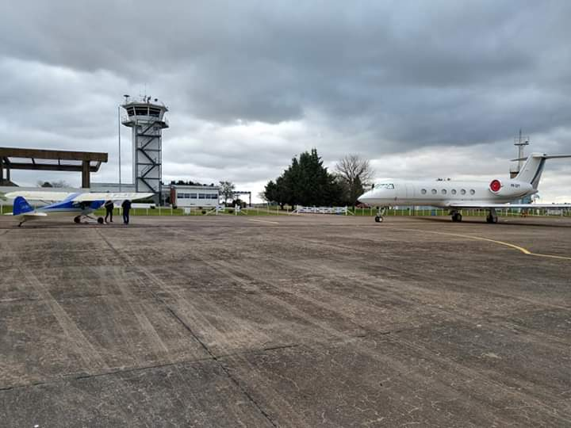
Aeródromo municipal Dr. Carlos Víctor Portarrieu

Slide 2
El Problema
El Aeródromo Tiene Problemas Con Los Cortes De Luz, Lo que conlleva a que su pista de aterrizaje no quede iluminada. Por lo tanto los aviones tienen problemas para aterrizar, otro de su problemas son la tecnología antigua que tiene como por ejemplo el generador del año 1938 y balizas comunes utilizadas en la pista de aterrizaje aproximadamente 1987. la consecuencia de esto es la factura de luz de aproximadamente $41.202 y el riesgo de la seguridad operacional

Slide 3
Soluciones
Cambiar las balizas de la pista de aterrizaje por balizas LED para reducir gasto energético.
Cambiar el generador para automatizar el sistema.
Cambiar las lámparas de la torre de control.
Disminuir el emisiones de oxido nitroso; dióxido de carbono y consumo de combustible fósiles

Slide 4
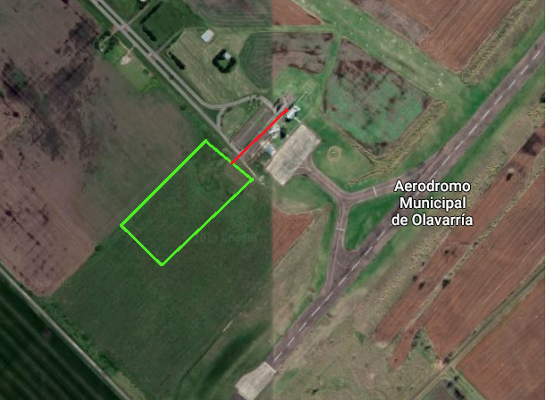
Mapa Aéreo de la Instalación de Paneles Solares
´.*El area marcada es donde se pensaría colocar los paneles solares
*La línea marcada indica el cableado subterráneo de los paneles hacia la red.

Slide 5
El panel a utilizar fue el TSM-330PD14P
El TSM-330PD14P(U$D 120 X unidad) genera 330w lo cual nos pareció suficiente para el aeródromo, este mide 195,6 cm x 99,1 cm x 40 cm , su potencia es de 330 w con 37,40 V y 8,83 Am

Slide 6
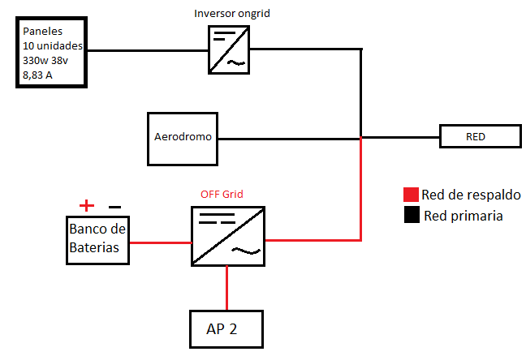
Circuito de Sistema Fotovoltaicas

Slide 7
Diferencia de costos y beneficios
Costo anterior
Costo actual
$41.202-U$D 686,7 /mes
Continuar con el antiguo sistema de abastecimiento no resuelve la problemática y a largo plazo genera mucha mas perdida
$41.688-U$D 694,8 /mes
Los primeros meses se trabaja a perdida ,pero la inversión a largo plazo nos va a generar enormes beneficios

